Slide 1
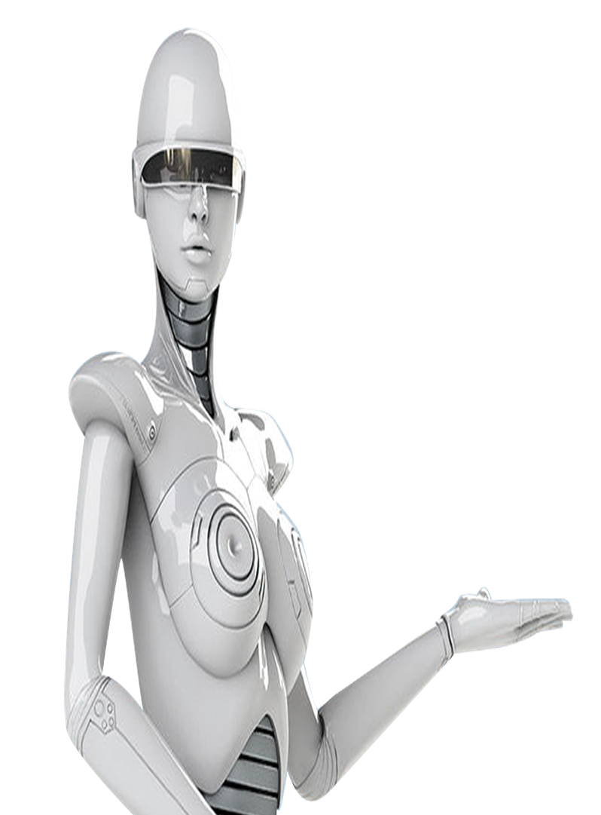
吸附式取料手

Slide 2
01
气吸附式取料手
目录
02
磁吸附式取料手

Slide 3
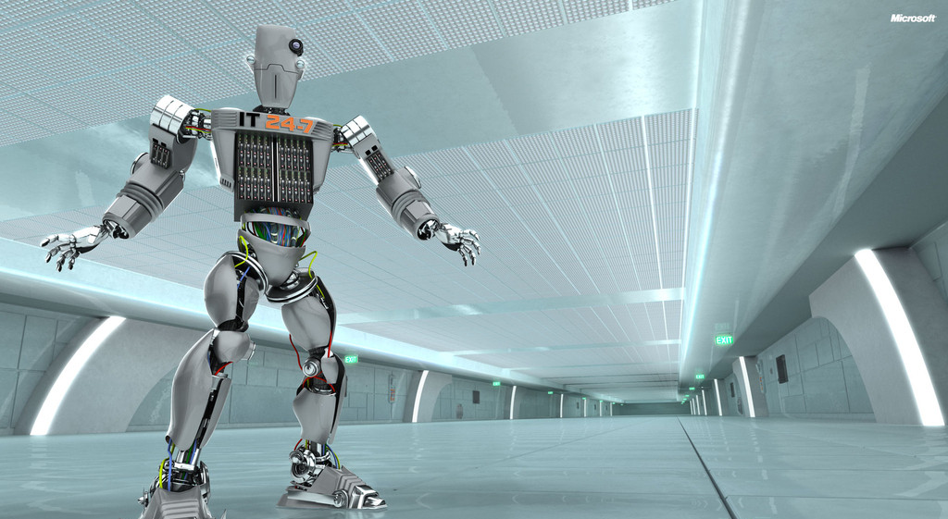
单元提要
本小节主要讲述工业机器人吸附式取料手，包含气压式和磁力吸附式，通过描述和图片的形式展示。

Slide 4
学习要求
学习完本模块的内容后，学生应能够掌握工业机器人的吸附式取料手的工作原理和特点，学会在工业机器人中正确选择取料手。

Slide 5
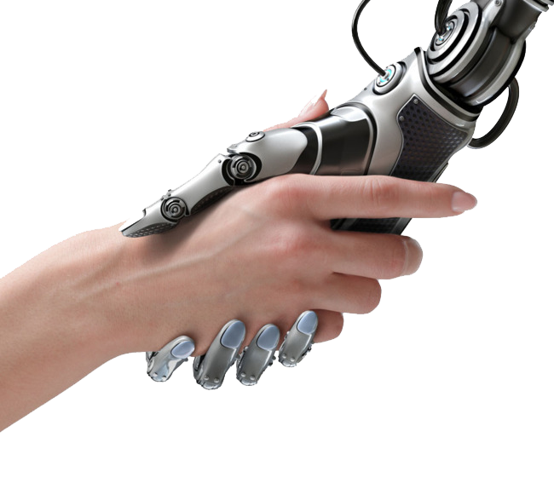
吸附类手部靠吸附力取料。根据吸附力的不同分气吸附和磁吸附两种。吸附类手部适用于大平面（单面接触无法抓取）、易碎（玻璃、磁盘）、微小（不易抓取） 的物体， 因此使用面较大。

Slide 6
01
气吸式取料手
控制系统的结构

Slide 7
气吸式手部是工业机器人常用的一种吸持工件的装置。它由吸盘（一个或几个）、吸盘架及进排气系统组成， 具有结构简单、重量轻、使用方便可靠等优点。广泛用于非金属材料（如板材、纸张、玻璃等物体）或不可有剩磁的材料的吸附。
气吸式手部的另一个特点是对工件表面没有损伤， 且对被吸工件预定的位置精度要求不高； 但要求工件上与吸盘接触部位光滑平整、清洁， 被吸工件材质致密， 没有透气空隙。气吸式手部是利用吸盘内的压力与大气压之间的压力差而工作的。按形成压力差的方法， 可分为真空气吸、气流负压气吸、挤压排气负压气吸三种。

Slide 8
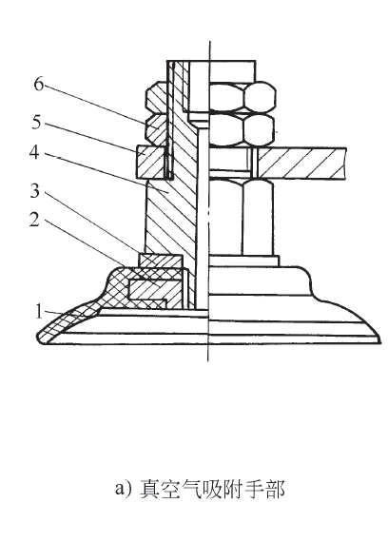
右图为真空气吸吸附手部。真空的产生是利用真空泵， 真空度较高。其主要零件为蝶形吸盘１， 通过固定环２ 安装在支承杆４ 上， 支承杆由螺母６ 固定在基板５ 上。取料时， 橡胶吸盘与物体表面接触， 橡胶吸盘的边缘起密封作用， 又起到缓冲作用， 然后真空抽气， 吸盘内腔形成真空， 实施吸附取料。放料时， 管路接通大气， 失去真空， 物体放下。为了避免在取放料时产生撞击， 有的还在支承杆上配有弹簧缓冲； 为了更好地适应物体吸附面的倾斜状况， 有的在橡胶吸盘背面设计有球铰链。
１—蝶形吸盘 ２—固定环 ３—垫片
４—支承杆 ５—基板 ６—螺母

Slide 9
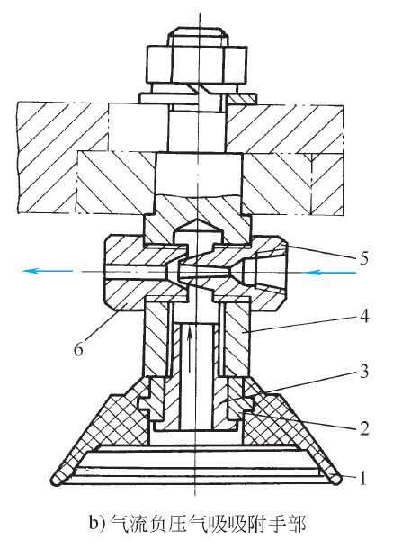
右图 为气流负压气吸吸附手部。利用流体力学的原理， 当需要取物时， 压缩空气高速流经喷嘴５ 时， 其出口处的气压低于吸盘腔内的气压， 于是腔内的气体被高速气流带走而形成负压， 完成取物动作。当需要释放时， 切断压缩空气即可。气流负压吸附手部需要的压缩空气， 在一般工厂内容易取得， 因此成本较低。
１—橡胶吸盘 ２—心套 ３—通气螺钉
４—支承杆 ５—喷嘴 ６—喷嘴套

Slide 10
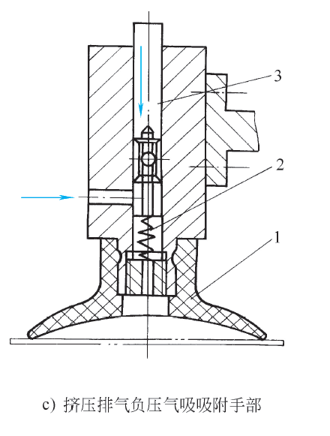
右图为挤压排气负压气吸吸附手部。其工作原理为： 取料时橡胶吸盘１ 压紧物体， 橡胶吸盘变形， 挤出腔内多余空气， 手部上升， 靠橡胶吸盘恢复力形成负压将物体吸住。释放时， 压下推杆３， 使吸盘腔与大气连通而失去负压。挤压排气式手部结构简单， 但要防止漏气， 不宜长期停顿。
１—橡胶吸盘 ２—弹簧 ３—推杆

Slide 11
02
磁吸式取料手
控制系统的结构

Slide 12
磁吸式手部是利用永久磁铁或电磁铁通电后产生的磁力来吸附工件的，应用较广。磁吸式手部与气吸式手部相同， 不会破坏被吸工件表面质量。磁吸式手部比气吸式手部优越的方面是： 有较大的单位面积吸力， 对工件表面粗糙度及通孔、沟槽等无特殊要求。磁吸式手部的不足之处是： 被吸工件存在剩磁， 吸附头上常吸附磁性屑（如铁屑等）， 影响正常工作。因此对那些不允许有剩磁的零件要禁止使用。对钢、铁等材料制品， 温度超过７２３℃就会失去磁性， 故在高温下无法使用磁吸式手部。磁吸式手部按磁力来源可分为永久磁铁手部和电磁铁手部。电磁铁手部由于供电不同又可分为交流电磁铁手部和直流电磁铁手部。

Slide 13
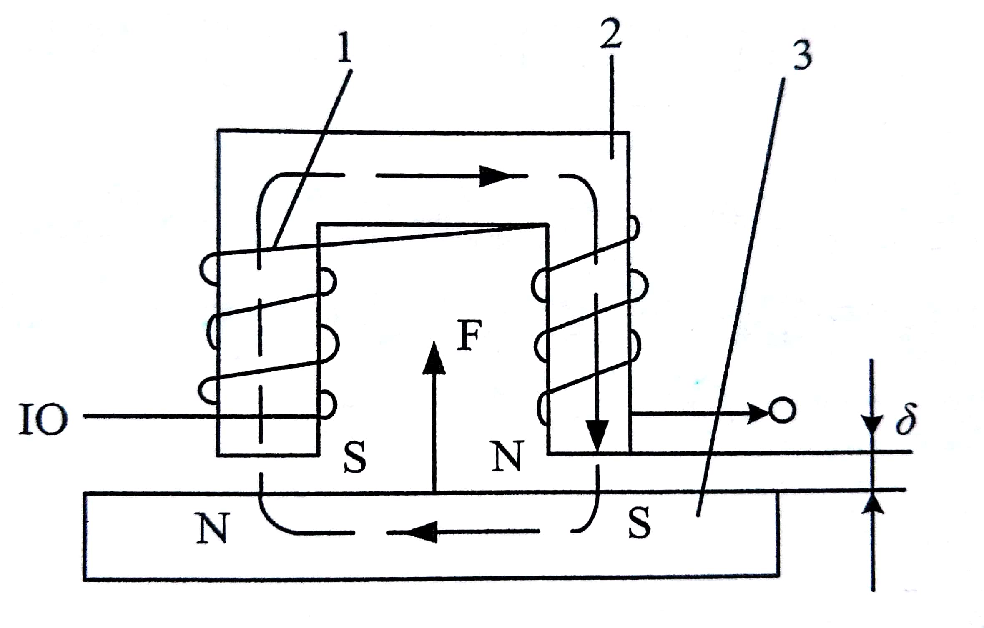

Slide 14
总结
知识要点
1、
吸附式取料手的分类
各类吸附式取料手的工作原理
磁吸附式取料手

Slide 15
谢谢观看！

